Slide 1
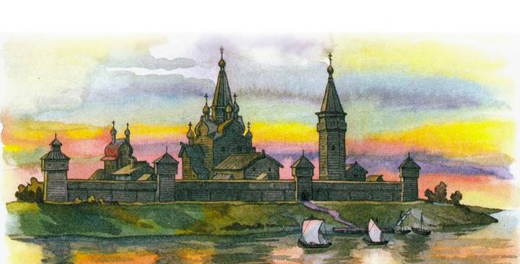
Древний город и его жители
Автор: Жучкова Елизавета Михайловна Учитель изобразительного искусства
МБОУ СОШ № 1 г. Дубна

Slide 2
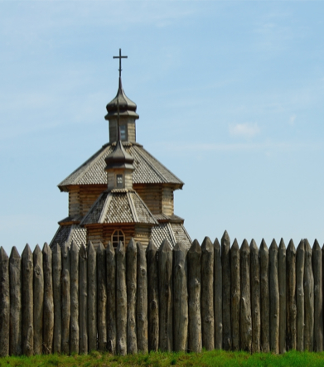
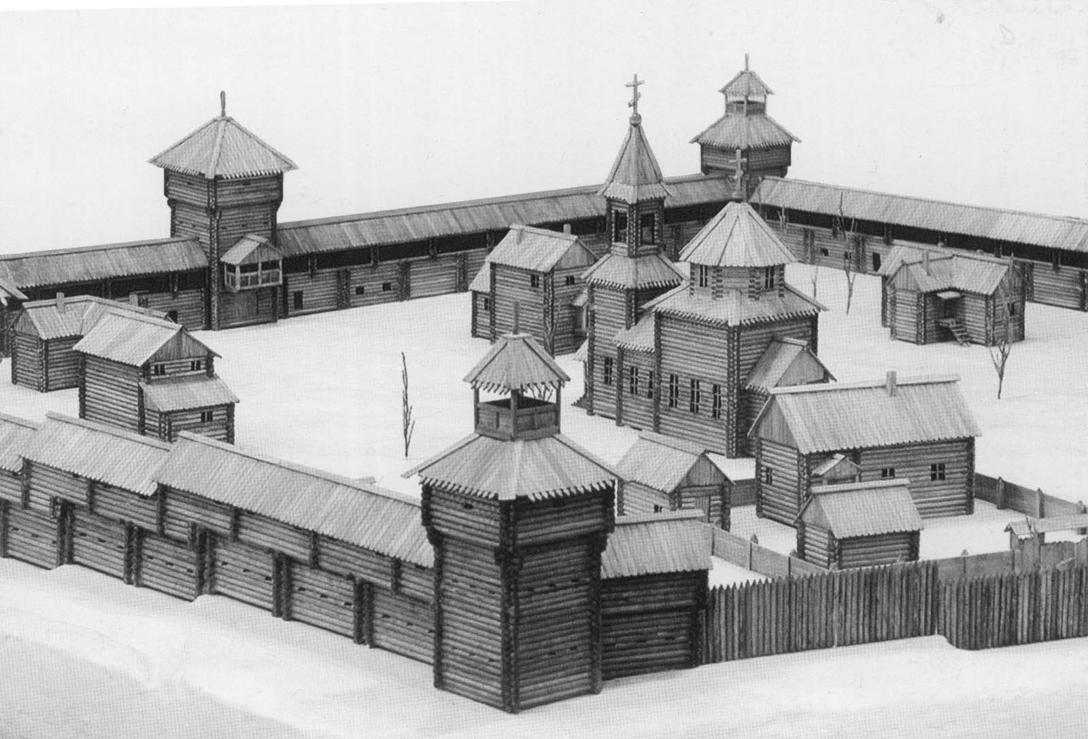
Частокол– забор из огромных, заострённых вверху брёвен, в старину такой забор называли – тыном (тын).

Slide 3
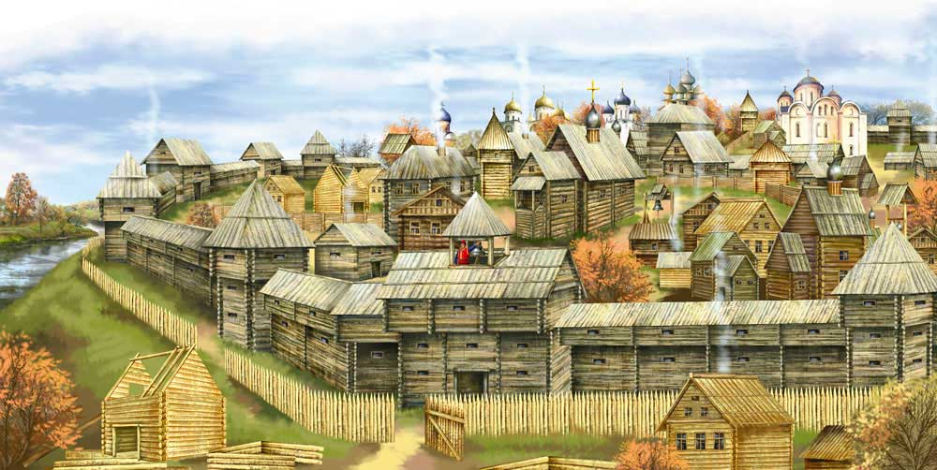
Древнерусский город Колтеск

Slide 4
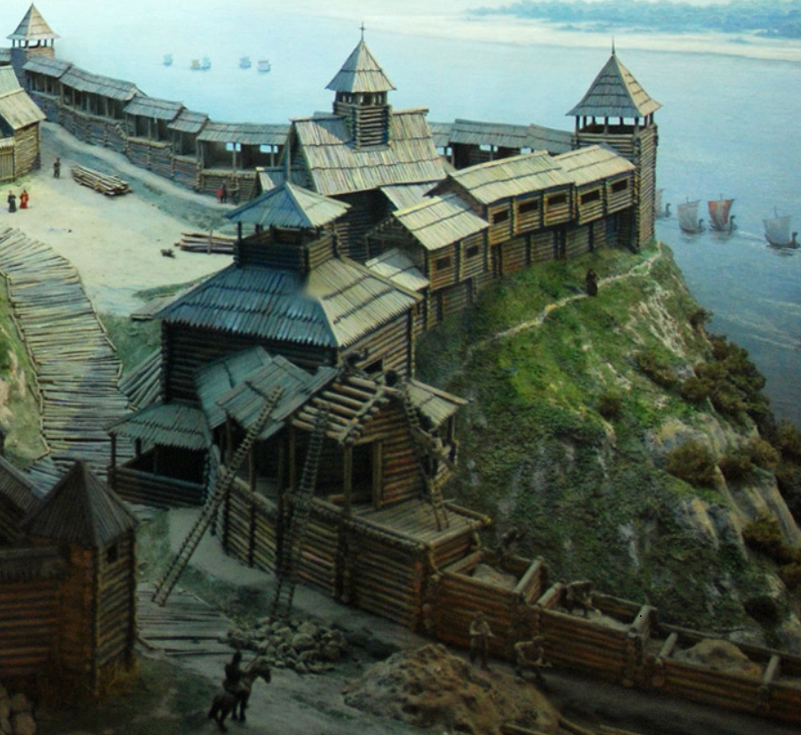
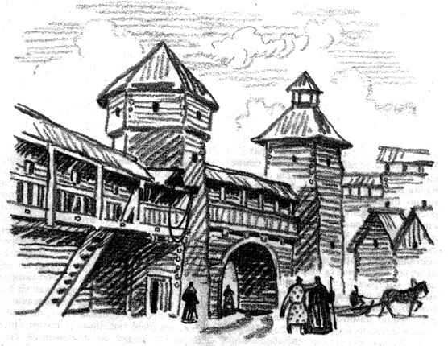
Башни на крепостной стене

Slide 5
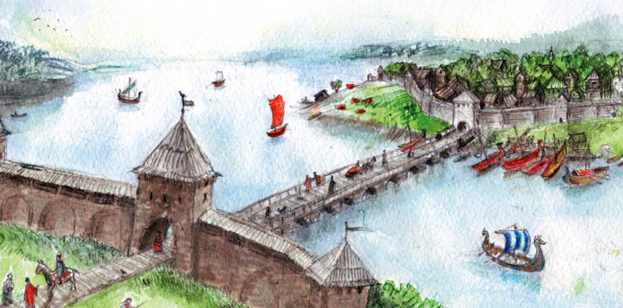
Мост через реку

Slide 6
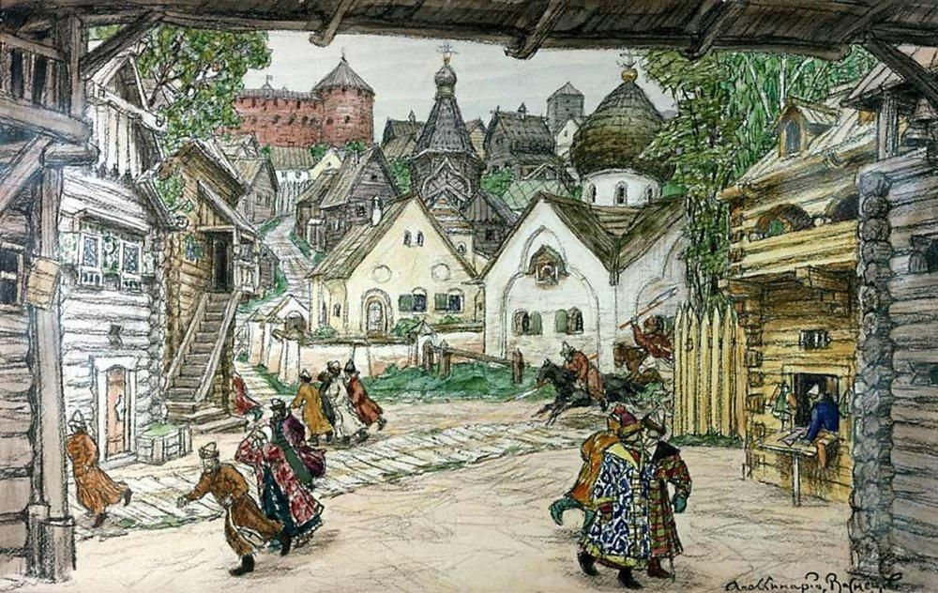
Древняя Русь (Васнецов, Аполлинарий Михайлович)

Slide 7
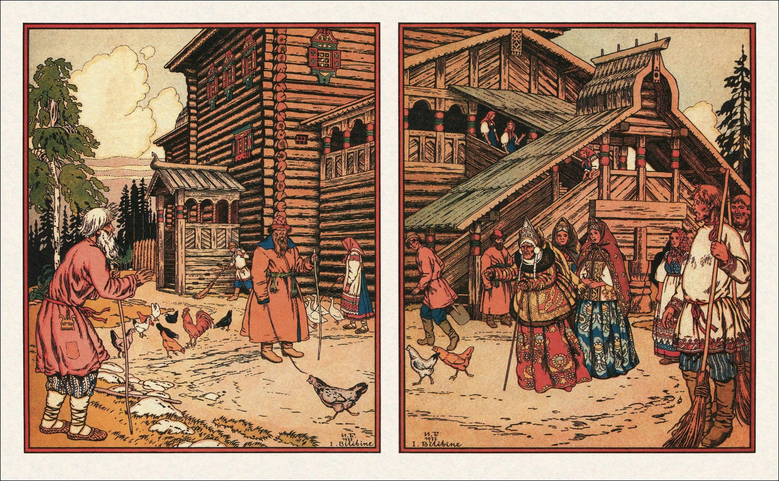
Золотая рыбка (Билибин, Иван Яковлевич)

Slide 8
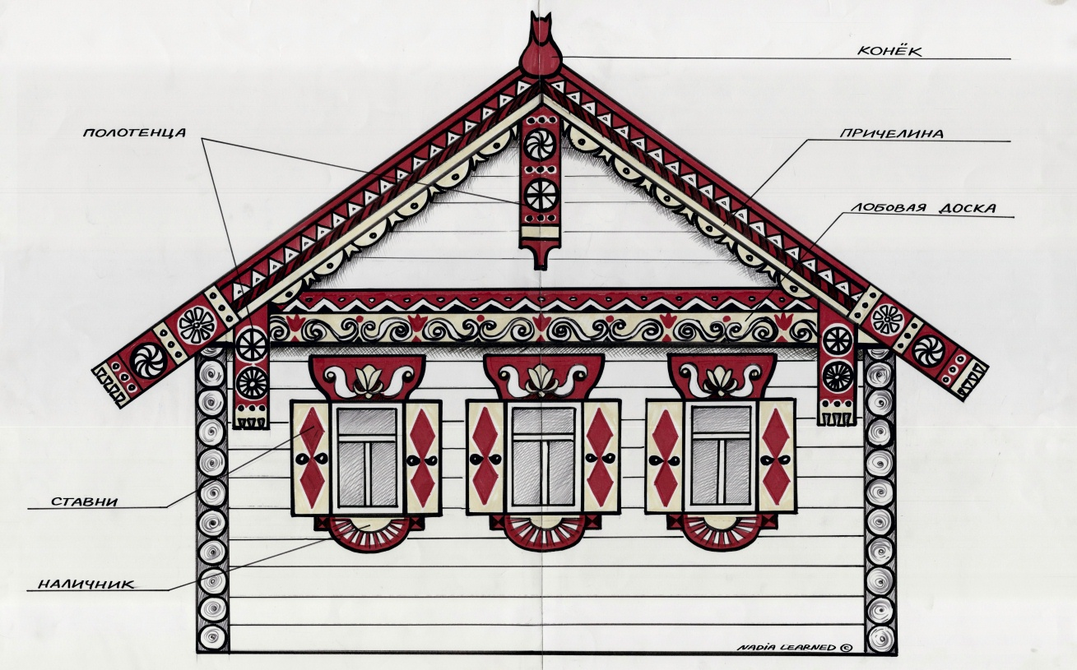
Древнерусская изба

Slide 9
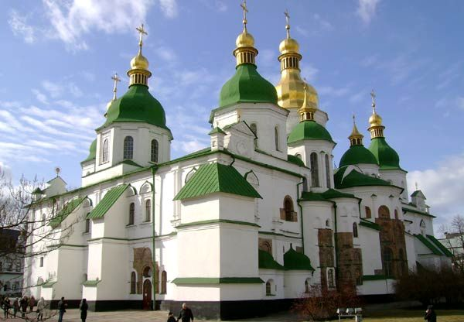
Софийский собор в Киеве

Slide 10
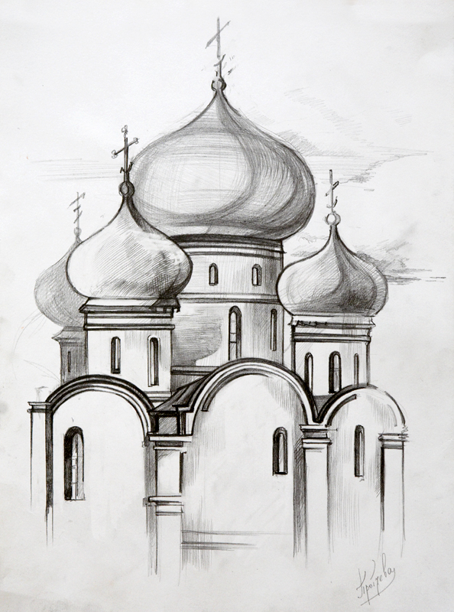
Храм – архитектурное сооружение.
Архитектура – вид изобразительного
искусства, зодчество,
искусство проектировать и строить.

Slide 11
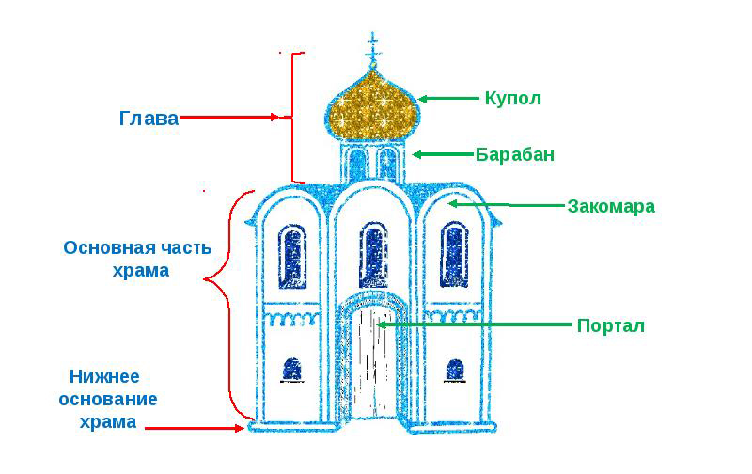
Строение храма

Slide 12
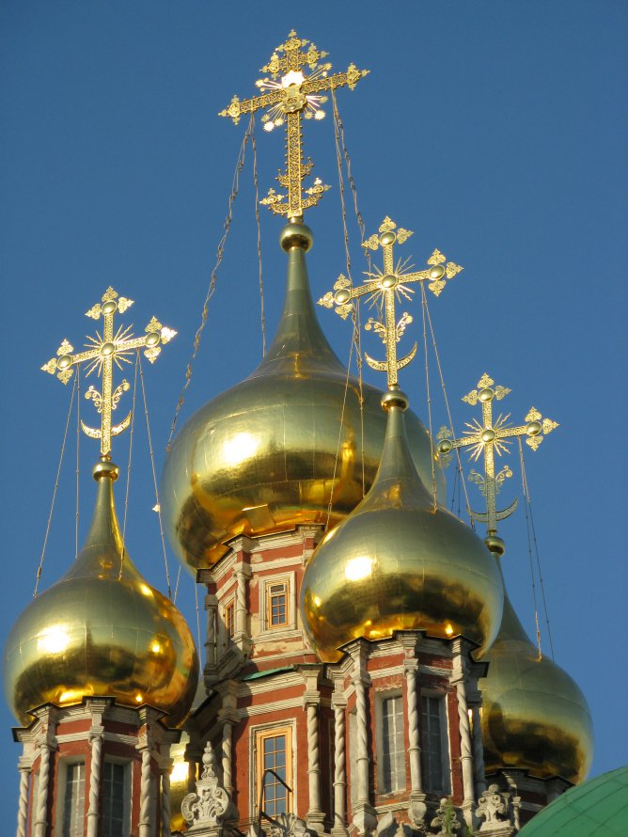
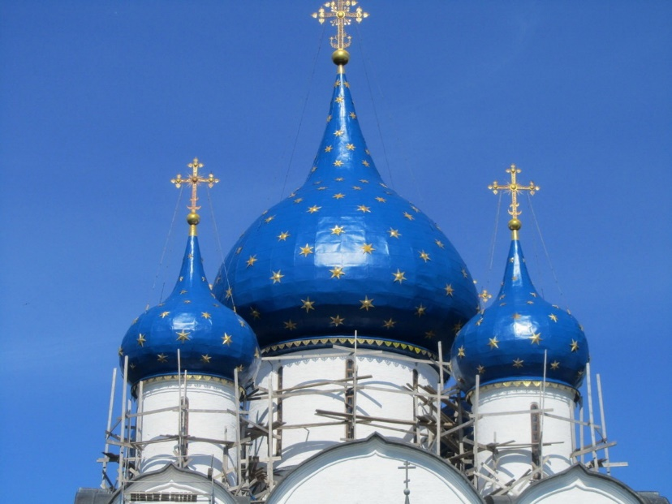
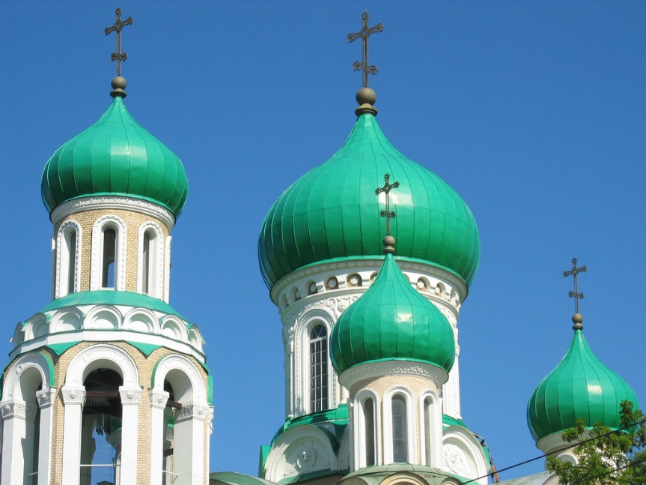
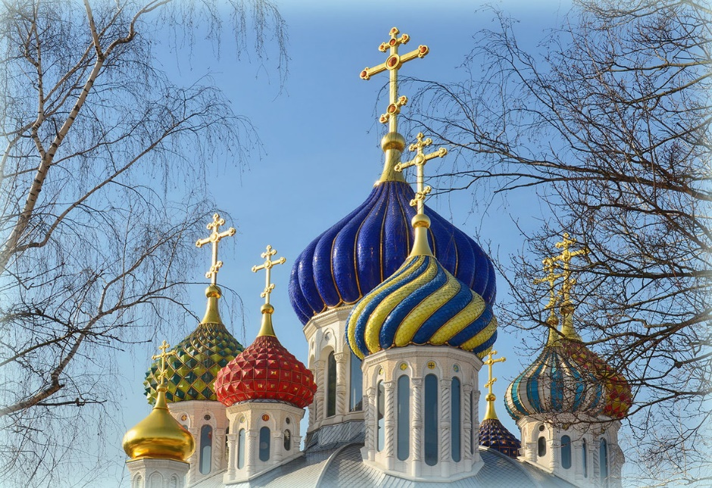
А знаете ли вы…
Золотые купола символизируют Божественную славу, храм построен в честь Господа.
Голубые, синие купола символ небесной чистоты и непорочности, храмы Божей Матери
Зелёные – символ Пресвятой, Живоначальной Троицы, освященной в честь святого.
Замысловатая форма и яркая раскраска куполов на храме Василия Блаженного (Москва) говорит о красоте Небесного Иерусалима

Slide 13
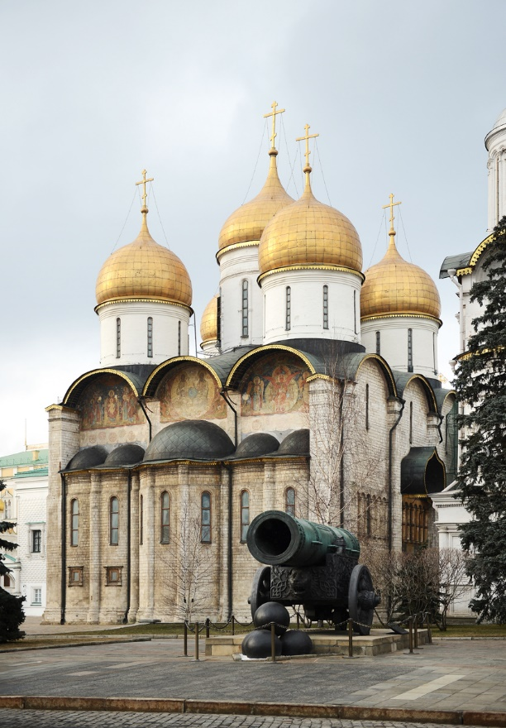
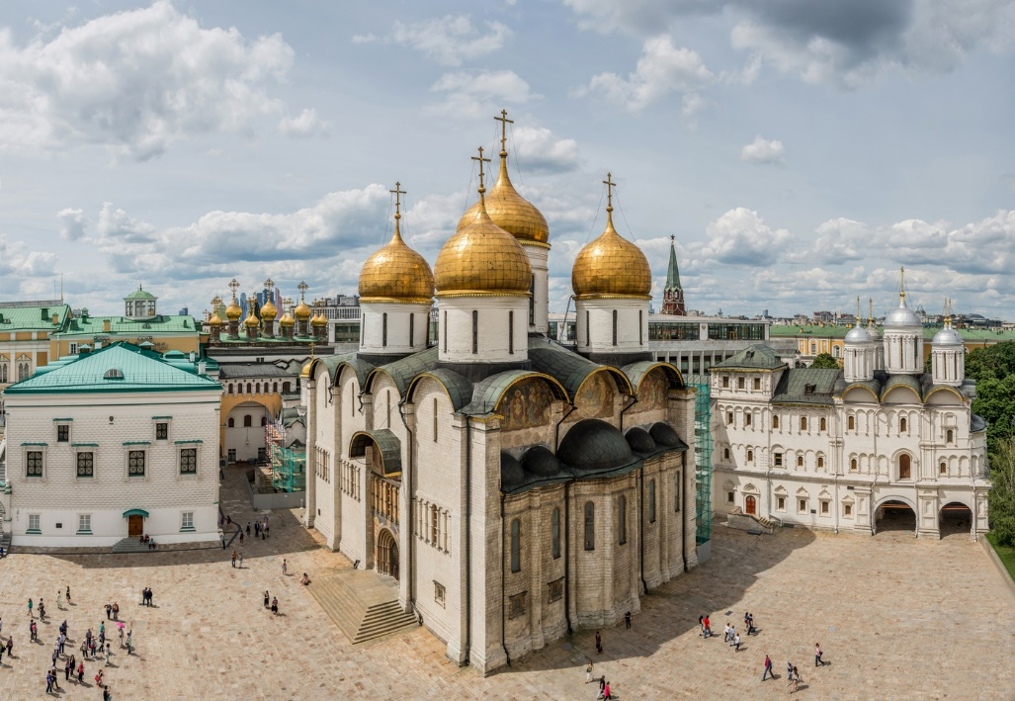
Успенский собор (Москва)

Slide 14
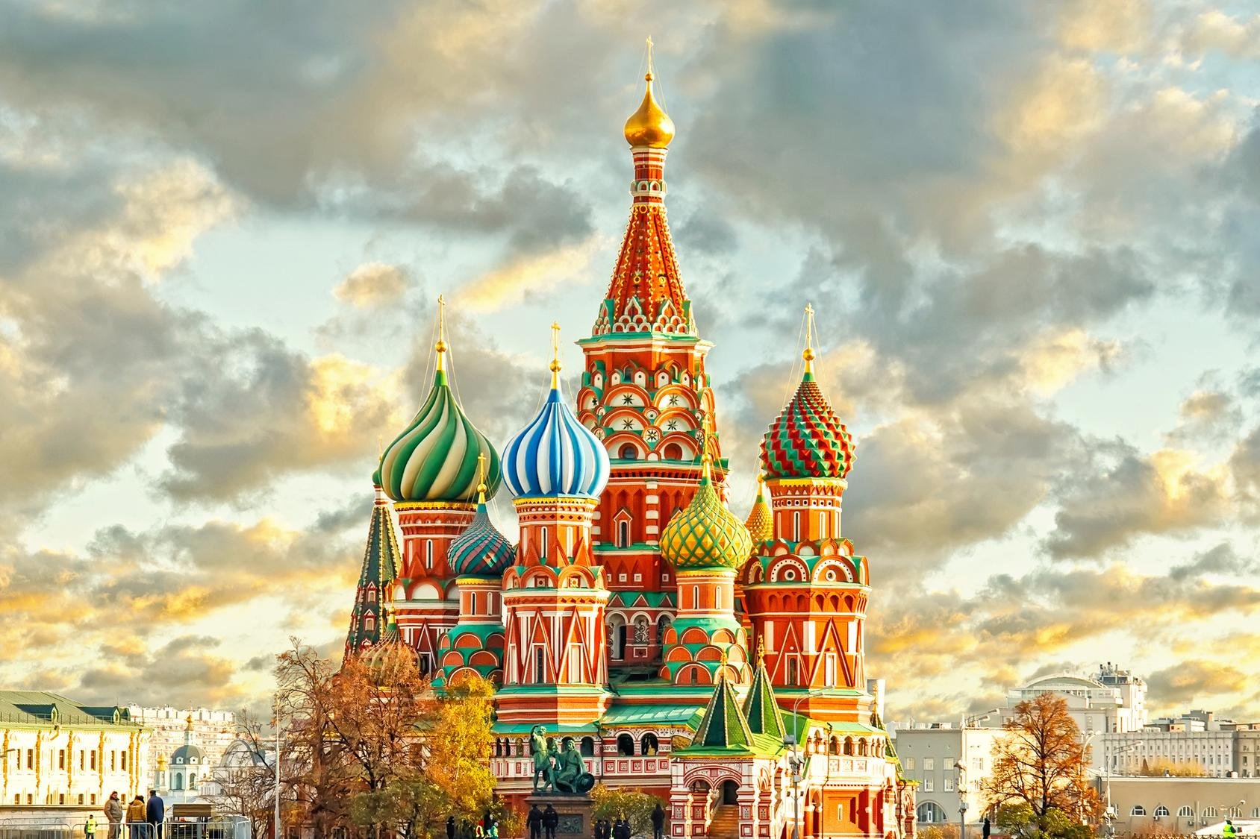
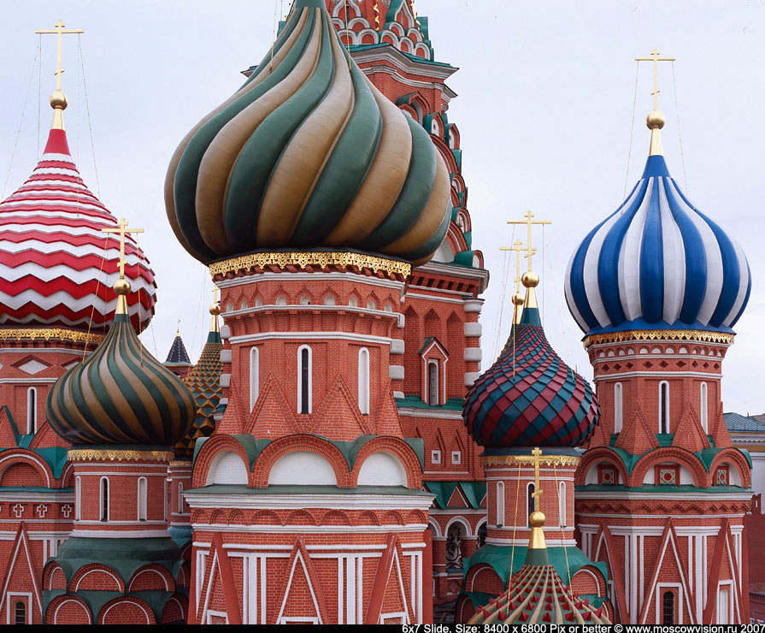
Храм Василия Блаженного

Slide 15
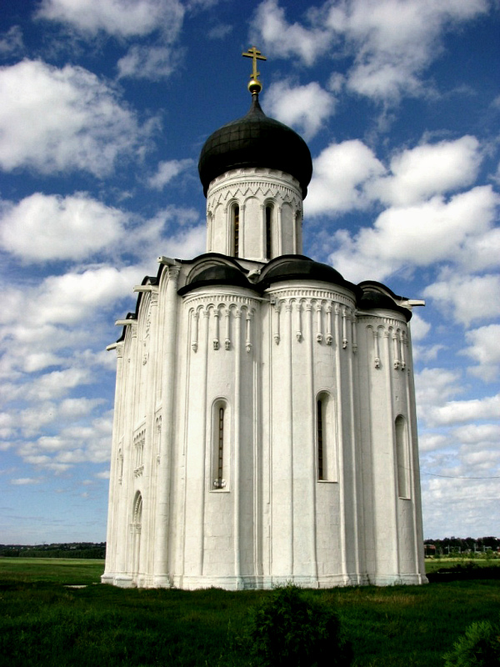
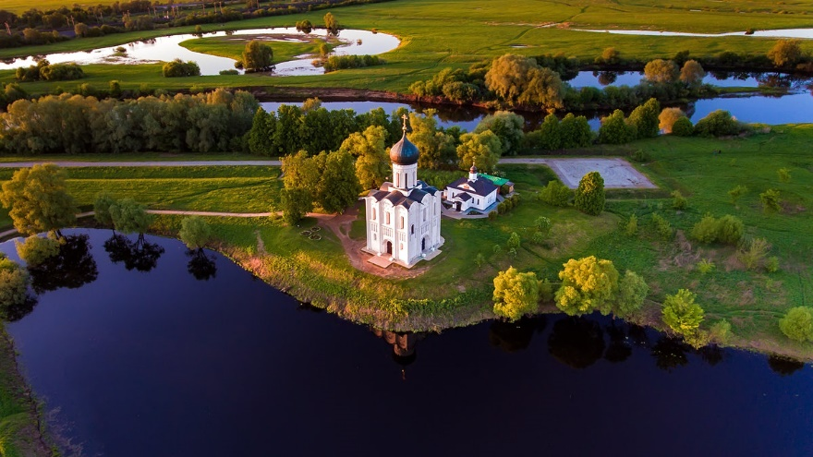
Церковь Покрова на Нерли

Slide 16
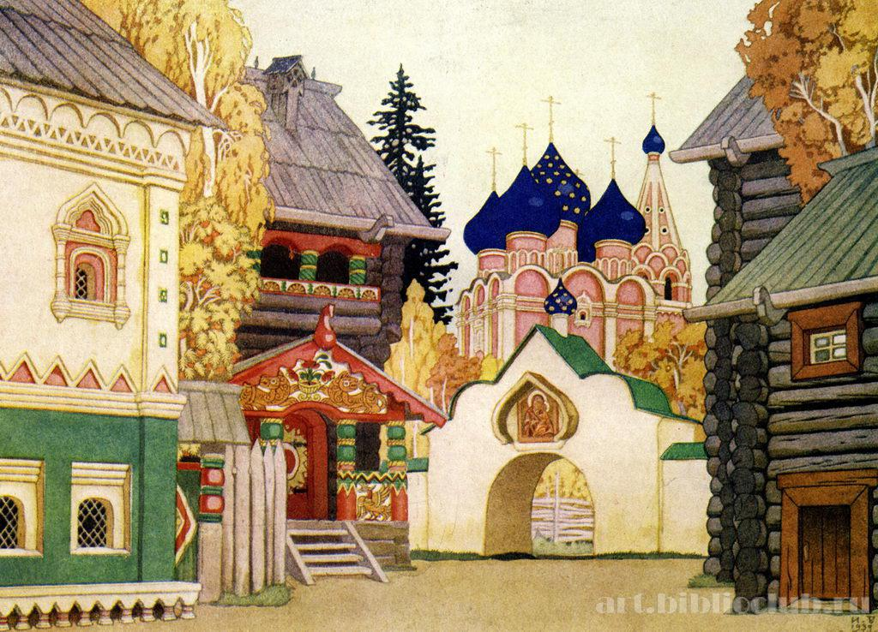
Александровская слобода (Билибин, Иван Яковлевич)

